Slide 1
Развитие логического мышления, речи, воображения и памяти дошкольников.
Выполнила воспитатель МАОУ «Прогимназия №81»
Цыкало М.И.

Slide 2
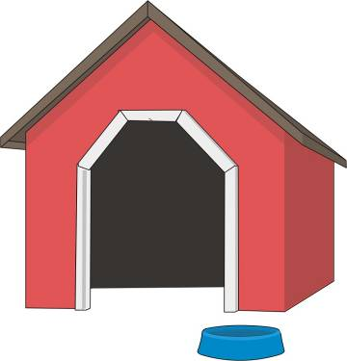
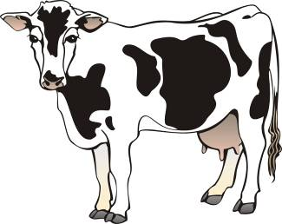
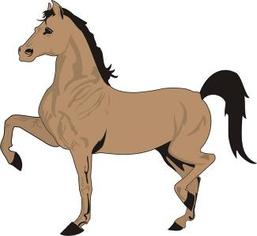
Чей домик?

Slide 3
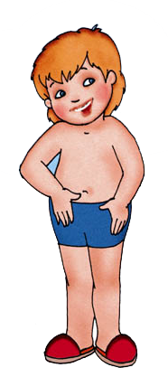
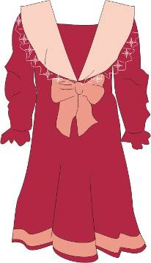
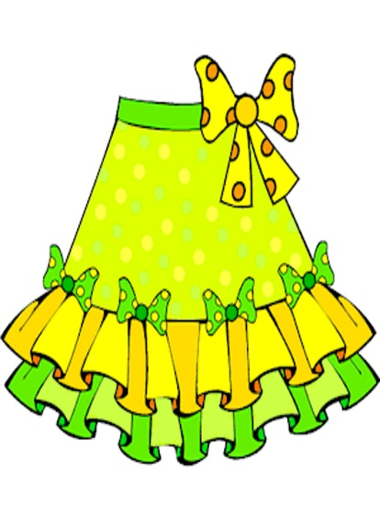
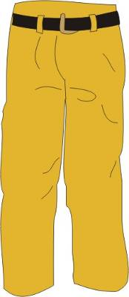
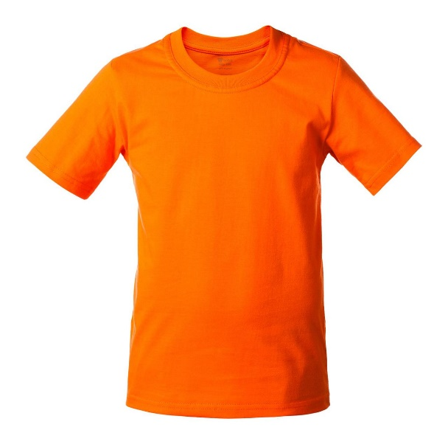
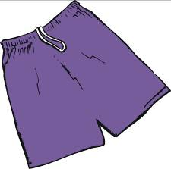
Какую одежду наденет мальчик Петя?

Slide 4
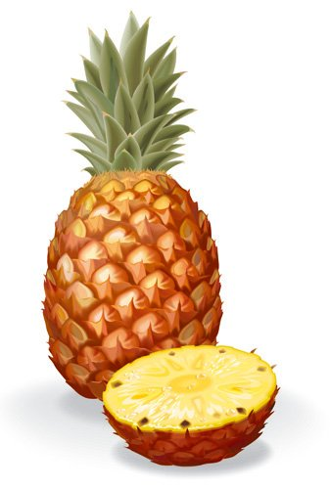
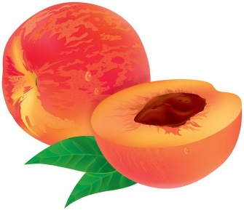
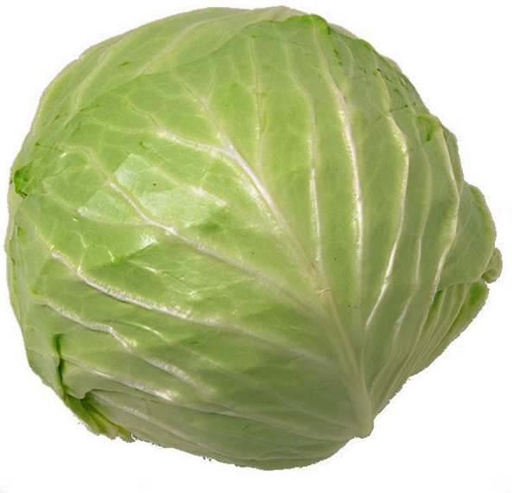
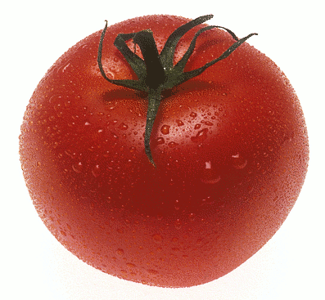
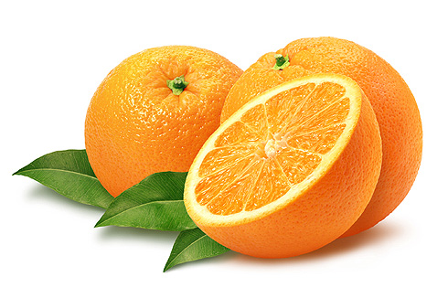
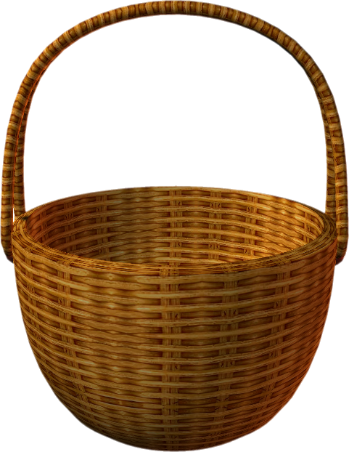
Разложи по корзинкам овощи и фрукты

Slide 5
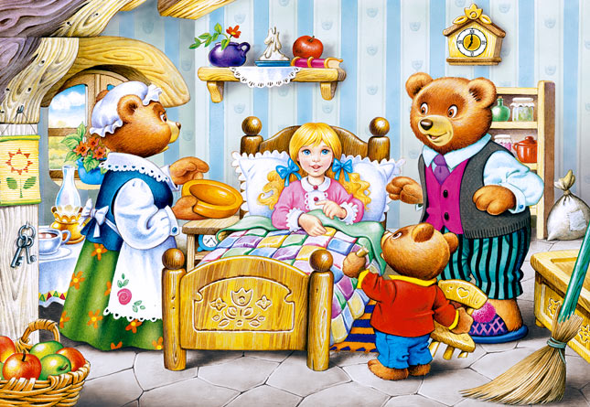
Отгадай сказку. Назови главных героев сказки

Slide 6
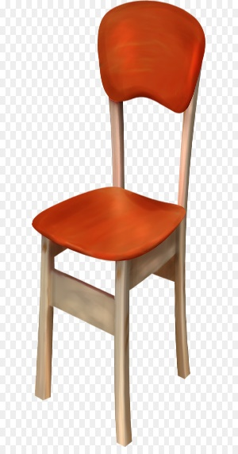
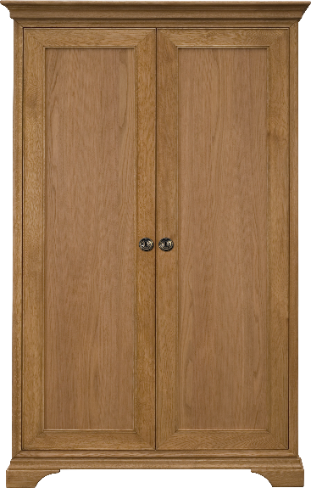
Найди лишнее

Slide 7
Составьте вместе рассказ о птицах по плану:

Slide 10
Игра «Заметь ошибку»
Расскажите детям короткую историю, вставляя в нее заведомо неверные факты:
«Наступило лето. Пошел снег. Дети вышли лепить снеговика. Подул ветер, и с головы Наташи слетела панамка. Девочка побежала за ней, но в ее сандалии попал снег. Пока малышка его вытряхивала, панама замахала крыльями и улетела и т.п.».
Попросите детей хлопать в ладоши, если они услышали очередную ошибку. Поменяйтесь ролями, пусть дети по очереди тоже расскажут вам о том, чего быть не может. Игра способствует развитию внимания, логического мышления.

Slide 11
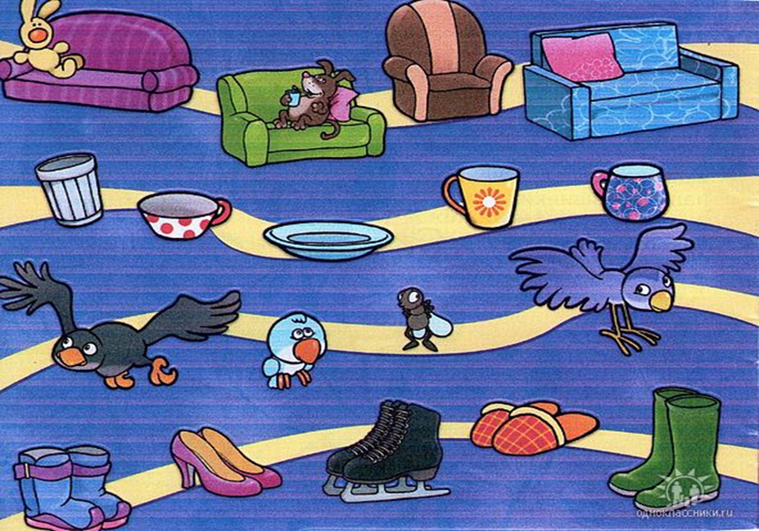
Найди, что или кто лишний в каждом ряду.

Slide 12
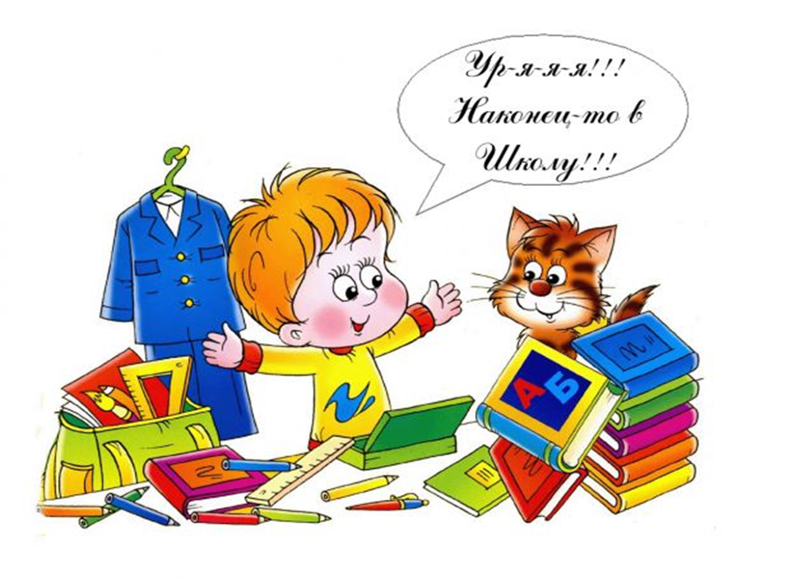
МОЛОДЕЦ !

